Slide 1
Дружба – главное чудо…
Урок в 3 «Г» классе
Руководитель: Кондрина Дарья Алексеевна

Slide 2
“Дружба – главное чудо всегда. Сто открытий для нас всех таящее. И любая беда – не беда. Если рядом друзья настоящие”

Slide 4
Знакомый - Тот, кто состоит в знакомстве с кем-либо, связан общением с кем-либо.
Приятель - человек, с которым кто-либо состоит в дружеских, коротких отношениях; близкий знакомый.
Друг - тот, кто тесно связан с кем-либо дружбой.

Slide 5
Пословицы о дружбе
Дерево держится корнями, а человек друзьями.
Старый друг лучше новых двух.
Не имей 100 рублей, а имей 100 друзей.
Человек без друзей, что дерево без корней.
Друг познается в беде.
Нет друга — ищи, а нашел — береги.

Slide 7
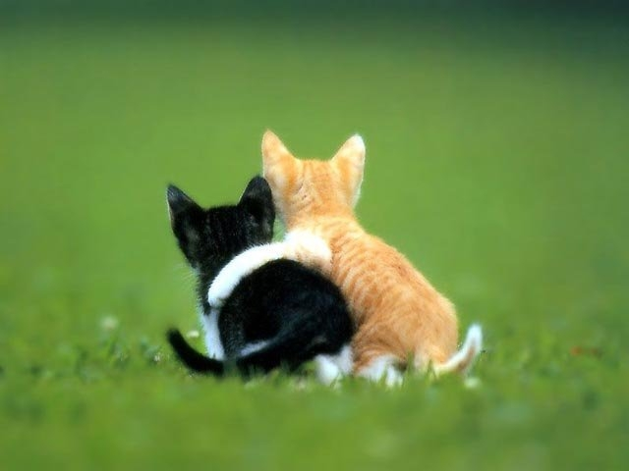
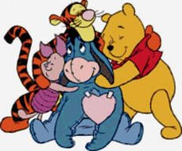

Slide 9
Белоснежка и …
Семь гномов
-Буратино и …
Пьеро, Мальвина
- Крокодил Гена и …
Чебурашка
- Винни-Пух и …
Пяточёк
- Бурундуки Чип и …
Дейл
- Дядя Федор …
Пес и кот
-Шрек …
Осел и кот

Slide 11
«Правила дружбы»
- Выбирай друзей по душевным качествам, не по одёжке.
- Не обманывай друга ни в чём. - Будь с ним честен. - Не обзывай и не унижай своего друга. - Останови друга, если он делает что-то плохое. - Умей признать свои ошибки и помириться с другом

Slide 12
Лев Семенович Понтрягин

